Slide 1
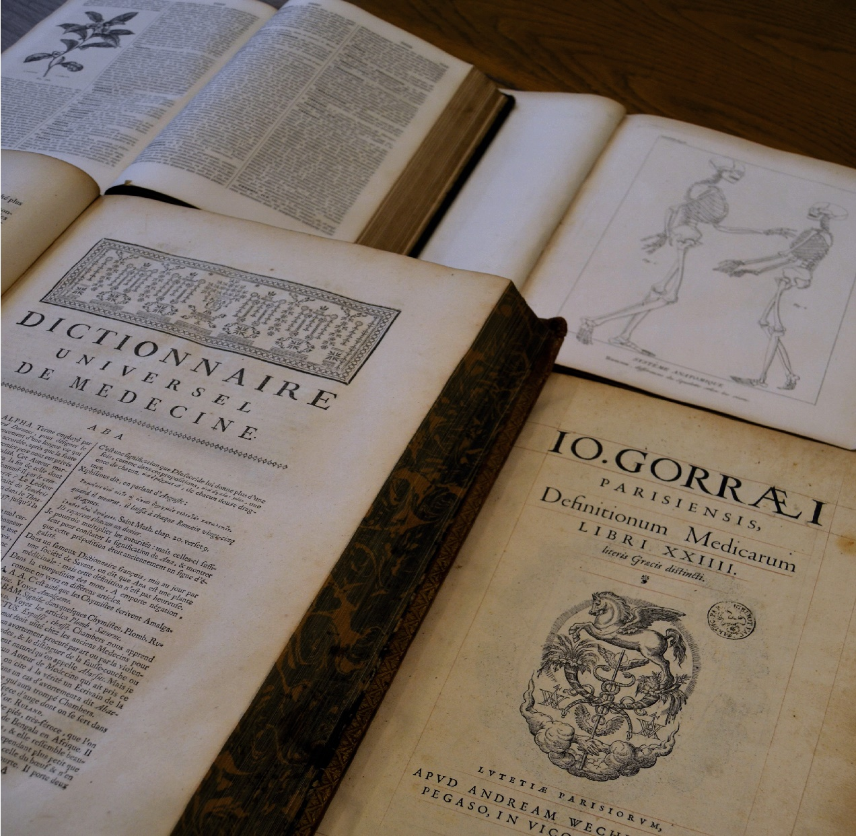


Autour du Métadictionnaire médical multilingue de la bibliothèque numérique Medica
–
Maison de la recherche, Paris
23 septembre 2022, 10h-10h30
Quand les humanités numériques rencontrent la dictionnairique : la reconnaissance automatique de caractères entre approche industrielle et approche spécialisée
Anaïs Chambat, cheffe de projet (Université Paris Cité, DGDBM, BIU Santé – pôle Médecine)
Cahal Taaffe, chercheur en histoire byzantine et en humanités numériques (Lyon)

Slide 2
1 – Structure et organisation des dictionnaires de médecine
Éléments de contexte
Objectifs initiaux
Premiers arbitrages
2 – Du repérage à la présentation des données: questions et enjeux
Granularité des données: structuration et encodage
Conception de l’interface
3 – Pistes de recherche ouvertes par les nouvelles données
De nouvelles données pour de nouvelles recherches
Étude de cas : le renouvellement du vocabulaire médical

Slide 3
Les dictionnaire de médecine en contexte
Image manuscript
Bartolomeo Castelli, Lexicon medicum graeco-latinum, 1746 [1644], 3.

Slide 4
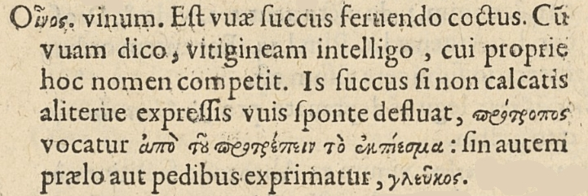
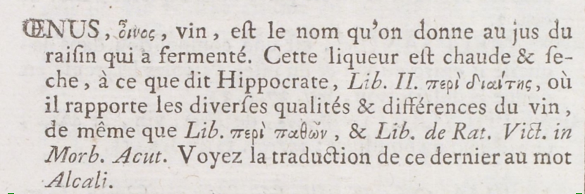
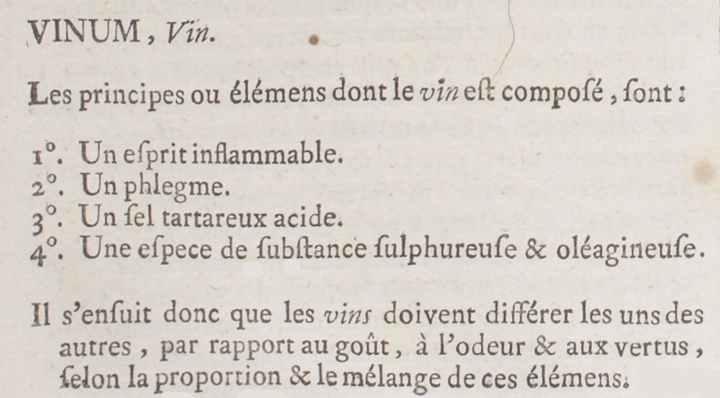
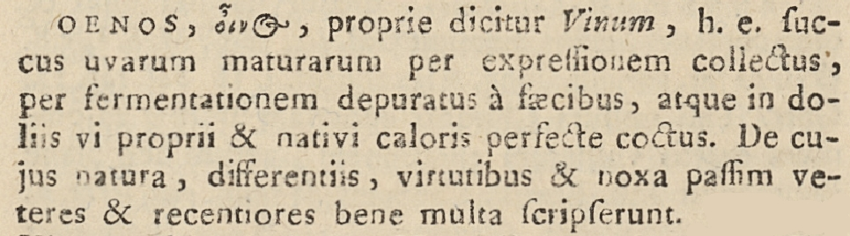
Exemple de l’article « Οἷνος »
Jean De Gorris, Definitionum medicarum libri XXIIII, 1622 [1601], 443 [443-444].
Robert James, Dictionnaire universel de médecine, traduit de l’anglais par Diderot, Eidous et Toussaint, 1748, v.6, 657 [657-684].
Bartolomeo Castelli, Lexicon medicum graeco-latinum, 1746 [1644], 538 et 744.

Slide 5
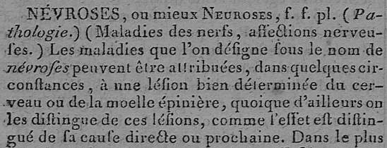
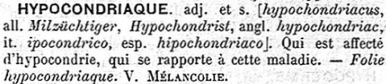
Donner à voir les liens établis par les dictionnaires
Variantes orthographiques
→ dans les vedettes et juste après les vedettes
→ dans les corps d’articles
→ à la fin des volumes (index et glossaires)
Synonymes (au sein d’une même langue)
1° les relations entre les mots sont indiquées par:
– la typographie (blanc, point, virgule, parenthèses, crochets, italiques, barre droite…)
– un élément verbal qui explicite (« synonyme »)
ou non (« ou », « voir… ») le type de relation
Correspondance (entre termes de différentes langues)
2° la même relation peut être caractérisée
de plusieurs manières différentes
– selon les dictionnaires
– au sein d’un même dictionnaire
+ Autres (« Tristan, v. Iseut »)…

Slide 6
Exemple de grec du roi,
G. Gaulminus, Theodori Prodromi philosophi Rhodanthes et Dosiclis amorum libri IX, Paris, 1625, p. 21.

Slide 7
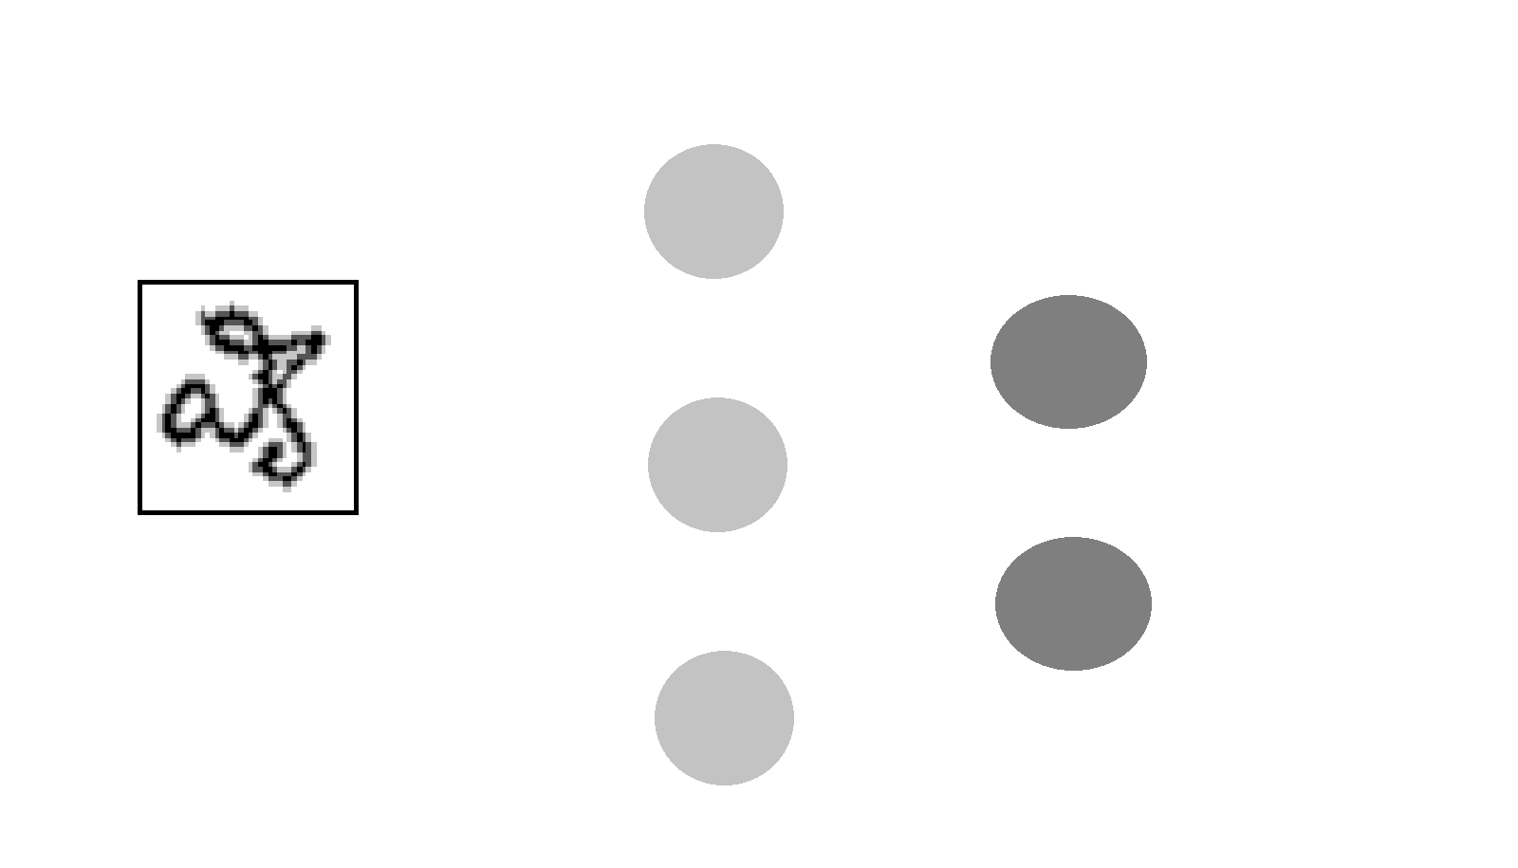

L’instrument technique:
La reconnaissance optique de caractères
Le réseau de neurone artificiel un programme basé sur le modèle des neurones, qui permet la reconnaissance et l’apprentisage.
σθαι
a¥ç

Slide 8

Entraînement et problématiques
ἄ
Problèmes posé par l’alphabet Latin:
Les S long et les possible ligature
καὶ
ος
Problèmes posé par l’alphabet Grec: Les ligature et les diacritiques.

Slide 9
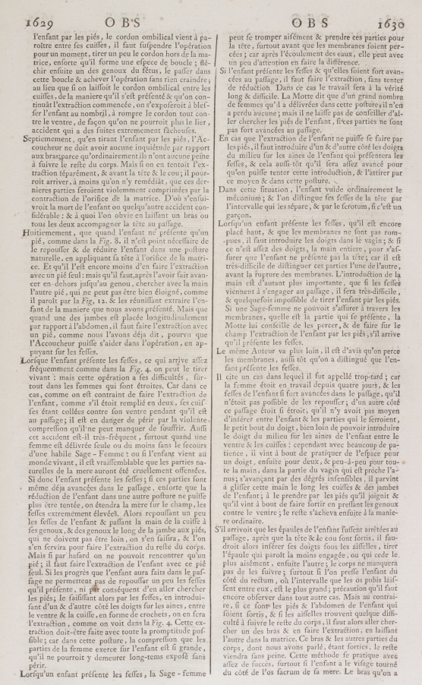
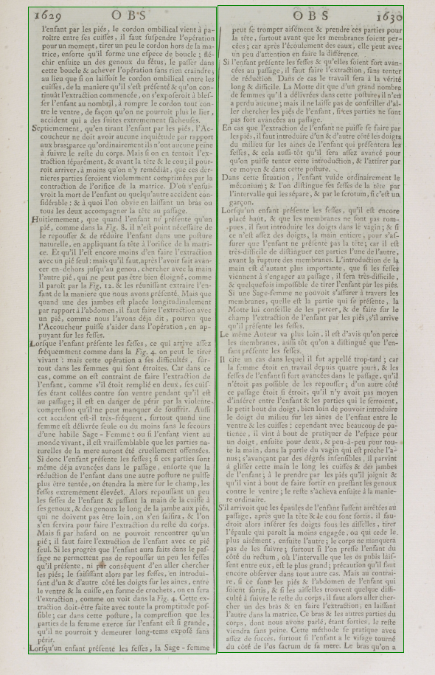
Après un nettoyage automatique et une reconnaissance des zones de textes, on doit repasser pour s’assurer que les colonnes soit bien reconnus.

Slide 10
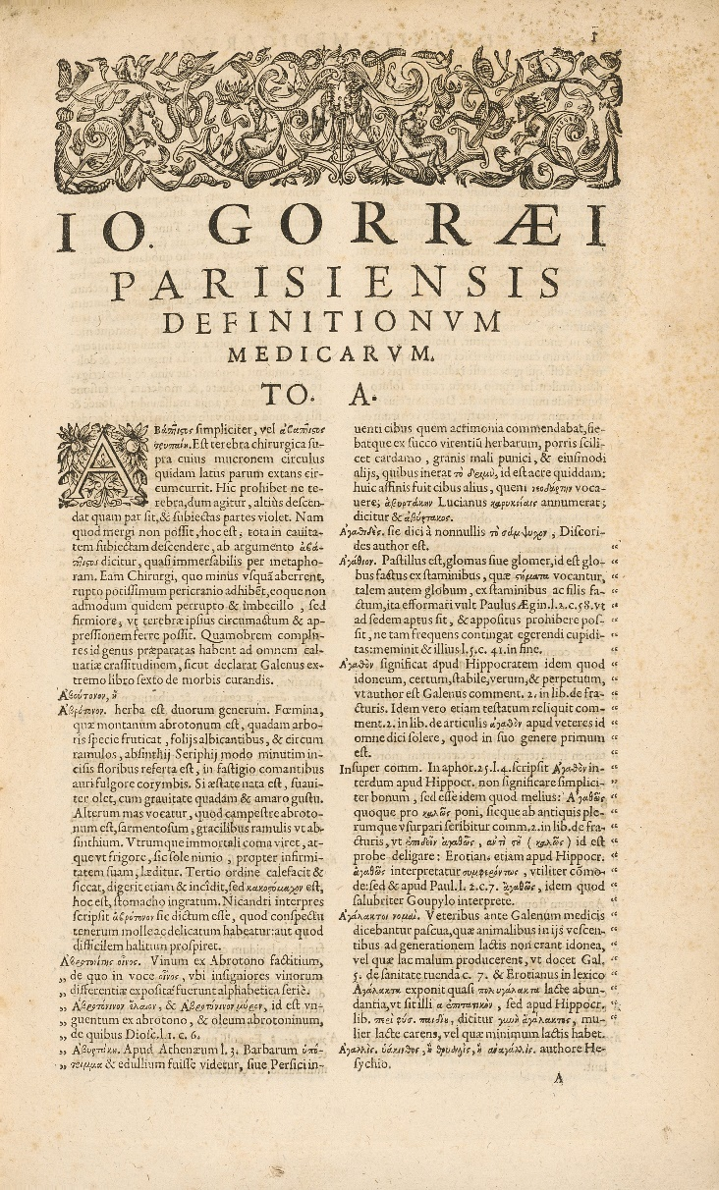
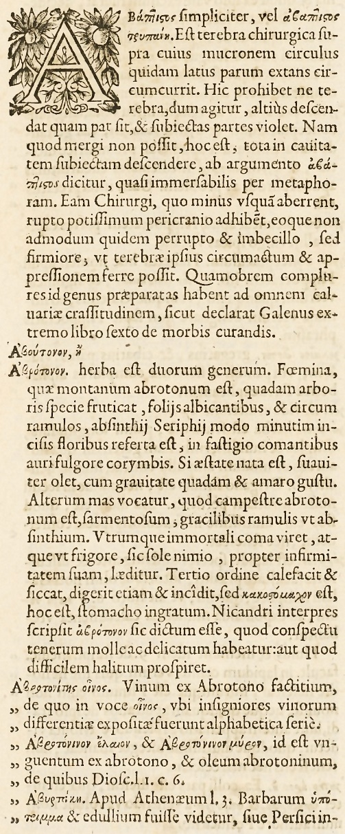
Pré-traitements
Première page du De Gorris (1622)
1)
2)
Zoom sur la première colonne
Après le traitement d’image et l’application d’un script de détection d’entités (type ROI)
Après suppression des tâches
→L’image est fin prête pour l’OCR.
Traitements appliqués à l’échelle d’un pixel, la plupart ne sont pas visibles à l’œil nu, mais augmentent intrinsèquement la qualité d’image.
Réduction du bruit.
Ajustement des niveaux de couleur, de la netteté et du contraste sans saturer les tons clairs ou les ombres.

Slide 11
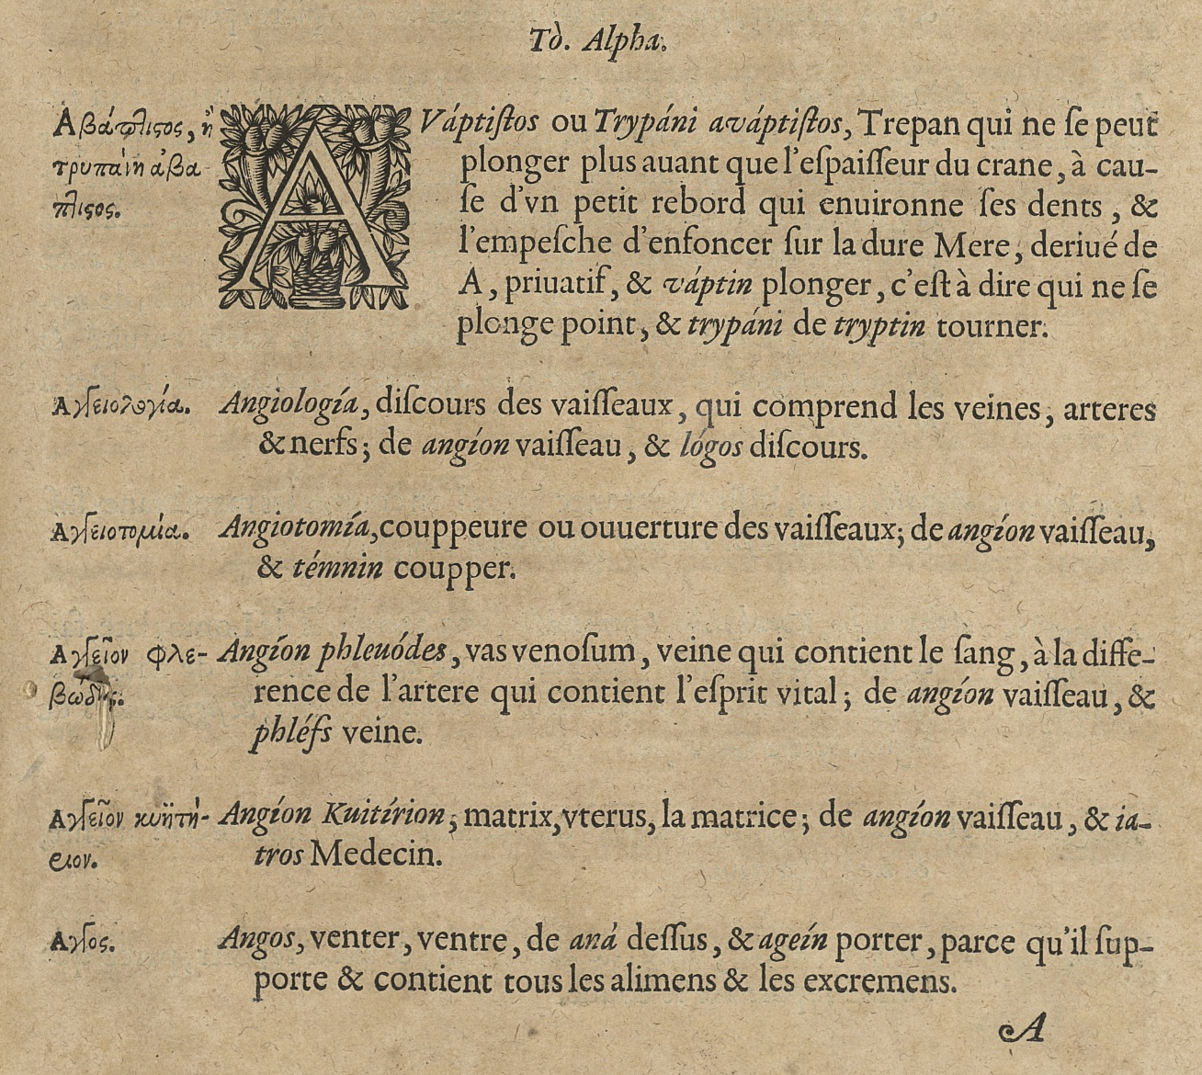
Première page du Thévenin (1658)
Segmentation des pages
Reconnaissance des zones de textes (typage et ordonnancement)
1)
1)
2)

Slide 12
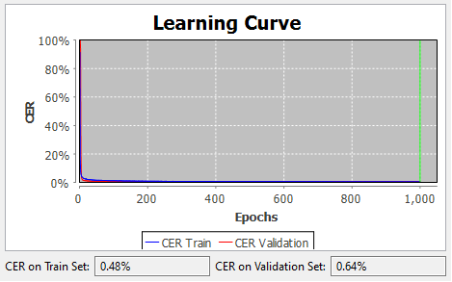
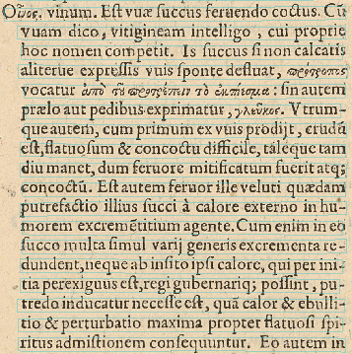
Choix du modèle de transcription
Extrait de la transcription sous Transkribus de l’article « Οἷνος »
Jean De Gorris, Definitionum medicarum libri XXIIII, 1622, 443.
Οἷνος, vinum. Est vuae succus feruendo coctus.
Technologie de type mixte :
apports des imprimés (Computational Intelligence Technology)
et des manuscrits (Handwritten Text Recognition)
Modèle entraîné par Stefan Zathammer dans le cadre du projet Noscemus financé par le Conseil européen de la recherche (ERC) dans le cadre du programme Horizon 2020. Il est capable de lire des textes néo-latins imprimés en particulier ceux des XVe, XVIe, XVIIe et XVIIIe siècles. Les dernières versions incluent des imprimés grecs et latins des XVe et XIXe siècles.
 | Noscemus 3.0 | Noscemus 4.0 | Noscemus 5.0
Nombre de mots entraînés | 448 464 | 541 611 | 607 837
Nombre de lignes entraînées | 66 575 | 81 555 | 92 476

Slide 13
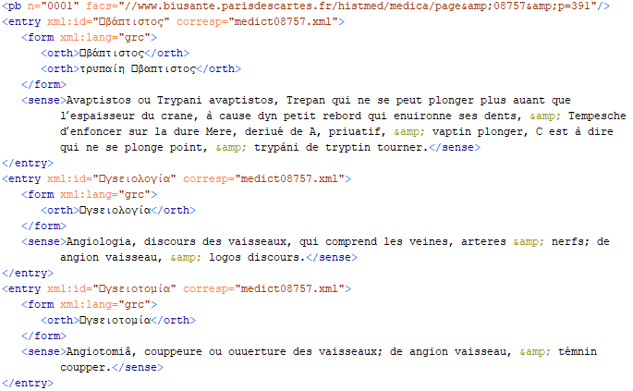
Balisage XML-TEI
Extrait de la première page du Thévenin (1658)
Formes de base du schéma Balise <pb>
Attribut <n> : numéro de page
Attribut <facs> : url pointant vers l’image de page dans Medica
Balise <entry>
Attribut <xml:id> : la vedette est placée en identifiant
Balise <form> : vedette
Associée à une balise <orth> : variantes orthographiques et synonymies
Attribut <xml:lang> : spécification de la langue sous la forme d’un code ISO 639-3
Balise <sense> : définitions
Formes complémentaires
Balise <foreign> : traductions Balise <term> : locutions
Balise <ref> : renvois

Slide 14
Conclusion
- De nouvelles techniques, de nouvelles méthodes qui nécessitent une adaptation.
- Chaque dictionnaire peut être interopérable avec l’ensemble et avec chacun des autres dictionnaires .
- ἐγκύκλιος παιδεία
Créer des systèmes de savoir.
Dictionnaire encyclopédique des sciences médicales / [publ. sous la] dir. de M. A. Dechambre . - série 1 , tome 34 , EMB - EPI.
Paris : G. Masson : P. Asselin, 1887.
ana.chambat@gmail.com
taaffe.cahal@orange.fr

